Slide 1
Презентация по материалам учебника «Информатика 8 класс», Л.Л. Босова, А.Ю. Босова по теме «Элементы алгебры логики» IX дистанционный конкурс «Моя презентация», номинация «Интеллектуально-познавательная деятельность»
Автор: Лукова Наталья Александровна, учитель информатики МБОУ «Лицей № 1 г. Инты»
2022

Slide 2
Тест
Высказывания
Логические операции
Свойства логических операций
Решение логических задач
Выход
Логические элементы

Slide 3
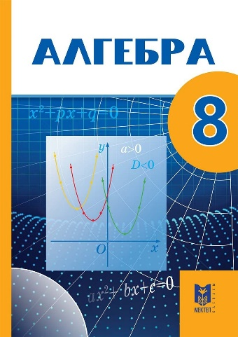
Высказывания
Алгебра - наука об общих операциях с разнообразными математическими объектами.
Алгебра логики – это раздел математики в котором объектами выступают высказывания.
Высказывание - это предложение на любом языке, содержание которого можно однозначно определить как истинное или ложное.

Slide 4
Высказывания
В русском языке высказывания выражаются повествовательными предложениями:
Земля вращается вокруг Солнца.
Москва - столица.
Но не всякое повествовательное предложение является высказыванием:
Картины Пикассо слишком абстрактны. (Это субъективное мнение)
Примеры предложений не являющихся высказыванием:
Без стука не входить!
Откройте учебники.
Ты выучил стихотворение?

Slide 5
Это высказывание или нет?
Зимой идет дождь.
Снегири живут в Крыму.
Кто к нам пришел?
У треугольника 5 сторон.
Как пройти в библиотеку?
Переведите число в десятичную систему.
Запишите домашнее задание.

Slide 6
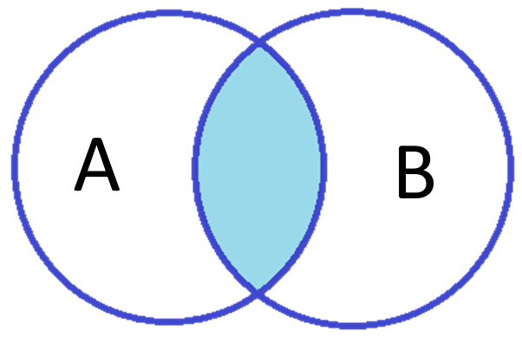
Логические операции
Конъюнкция – логическое умножение
Обозначения: /\ , Х, &, И.
Таблица истинности:
Графическое представление:

Slide 7
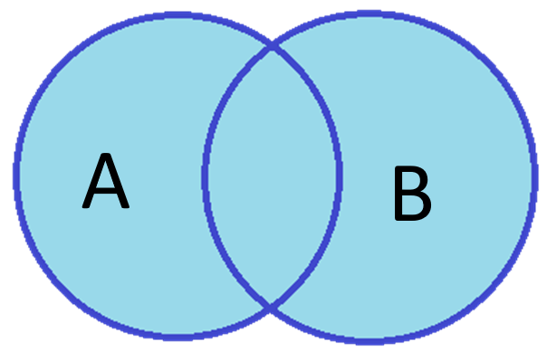
Логические операции
Дизъюнкция – логическое сложение.
Обозначения: V , +, |, ИЛИ.
Таблица истинности:
Графическое представление:

Slide 8
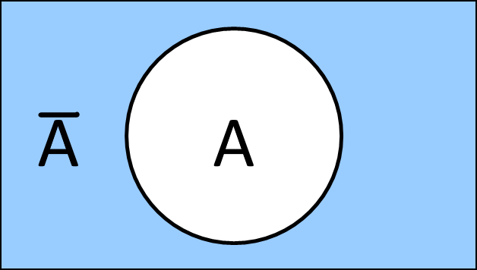
Логические операции
Инверсия – логическое отрицание.
Обозначения: НЕ, ⁻.
Таблица истинности:
Графическое представление:

Slide 9
Свойства логических операций. Законы алгебры логики.

Slide 10
Решение логических задач
Разбирается дело Джона, Брауна и Смита. Известно, что один из них нашёл и утаил клад.
На следствии каждый из подозреваемых сделал два заявления:
Смит: «Я не делал этого. Браун сделал это».
Джон: «Браун не виновен. Смит сделал это».
Браун: «Я не делал этого. Джон не делал этого».
Суд установил, что один из них дважды солгал, другой дважды сказал правду, третий один раз солгал, один раз сказал правду.
Кто из подозреваемых должен быть оправдан?

Slide 11
Решение логических задач
Решение.
Пусть С =«Смит утаил вклад»,
Д =«Джон утаил вклад»,
Б =«Браун утаил вклад».
Представим в таблице истинности высказывания каждого пирата:
Браун виновен.
Ответ: Джона и Смита
оправдать!

Slide 12
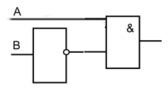
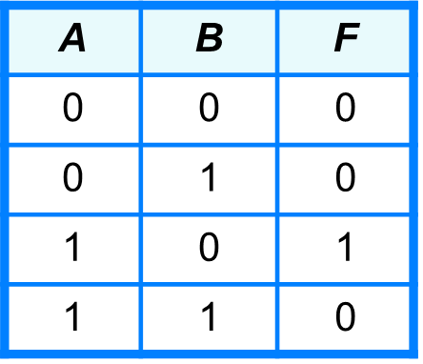
Логические элементы
Логический элемент – устройство, которое после обработки двоичных сигналов выдаёт значение одной из логических операций.
Анализ электронной схемы
F

Slide 13
Тест
(нажимайте на кнопку)
Какое высказывание является ложным?
а) Знаком V обозначается логическая операция ИЛИ.
б) Логическую операцию ИЛИ также называют логическим сложением.
в) Дизъюнкцию также называют логическим сложением.
г) Знаком V обозначается логическая операция конъюнкция.
Для какого из указанных значений числа X истинно высказывание: ((X<5) V (X<3)) ʌ ((X<2)V(X<1)) ?
а) 1
б) 2
в) 3
г) 4

Slide 14
Тест
(нажимайте на кнопку)
Какое высказывание является ложным?
Для какого символьного выражения верно высказывание: «НЕ (Первая буква согласная И НЕ (Вторая буква гласная)»?
а) abcde
б) bcade
в) babas
г) cabab
Какому логическому выражению соответствует следующая таблица истинности?
а) A & B
б) A v B
в) A & B
г) A & B

Slide 15
Тест
(нажимайте на кнопку)
Когда сломался компьютер, его хозяин сказал: «Оперативная память не могла выйти из строя». Сын хозяина компьютера предположил, что вышел из строя процессор, а жесткий диск исправен. Пришедший специалист по обслуживанию сказал, что с процессором все в порядке, а оперативная память неисправна. В результате оказалось, что двое из них сказали всё верно, а третий - всё неверно.
Что же сломалось?
а) оперативная память
б) процессор
в) жесткий диск
г) процессор и оперативная память

Slide 16
Использованные источники
Босова Л.Л., Босова А.Ю. Информатика. Учебник для 8 класса. – М.: БИНОМ. Лаборатория знаний, 2020.
https://lbz.ru/metodist/authors/informatika/3/ Страница Босовой Л. Л.,
д.п.н, заслуженного учителя РФ, автора УМК по информатике для основной и старшей школы.
http://logiclike.com/math-logic Как решать логические задачи.
https://apihost.ru/account.php Сервис по озвучке текста Apihost.ru.
https://www.sparkol.com Программа создания анимированных видеороликов.
https://infourok.ru/testConstructor/testView/91281 Тесты по алгебре логики

